Slide 1






SOLUCIONES SOPORTADAS POR CIENCIA DE DATOS
Demo #1

Slide 2
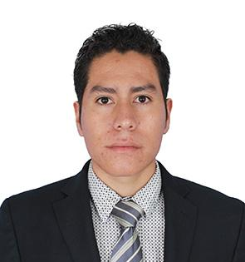


Nosotros
Yeison Conejo
Jota Cordova
David Nocera
Data Scientist
Data Engineer
Data Engineer
Data Analyst
Data Analyst
Data Scientist
Principios
EMPATÍA
COMPROMISO
METODICIDAD
CONFIANZA
TRAZABILIDAD
COMUNICACIÓN
ADAPTABILIDAD
ÉTICA
Objetivo
"PROPORCIONAMOS INFORMACIÓN RELEVANTE Y VALIOSA A NUESTROS CLIENTES PARA RESPALDAR Y ENRIQUECER SUS DECISIONES ESTRATÉGICAS Y OPERATIVAS DE NEGOCIO."
Notes:
"Trabajamos con pasión y compromiso para ofrecer a nuestro cliente información altamente relevante y enriquecedora que sea crucial para informar y respaldar las decisiones estratégicas y operativas de su negocio. A través de análisis profundos y modelos avanzados, transformamos datos en conocimientos accionables que contribuyen directamente al crecimiento, la eficiencia y la innovación de la organización. Nuestro objetivo es brindarle una ventaja competitiva al impulsar una cultura de toma de decisiones basada en datos sólidos y confiables."

Slide 3



Requerimiento
Entendimiento y síntesis del problema.
Análisis de Sentimientos
Se solicita un análisis basado en sentimientos, cruzando la información de Yelp y Google Maps
Predicciones
Usando la información de sentimientos, predecir qué rubros crecerán (trend analysis).
Zonificación
Determinar qué zonas son más atractivas para ubicar nuevos locales (zonificación basada en geolocalización).
Sistema de Recomendación
Basado en intereses y perfil, recomendar experiencias similares.
Notes:
1920 x 1080

Slide 4
Propuesta
Soluciones
Adaptabilidad
Solución personalizada, paramétrica y escalable adaptada a las necesidades del cliente; Utilizando teoría de las restricciones, se validó su factibilidad técnica y decidió hacer un modelo piloto y reducir costos al cliente.
Geomarketing
Uso de datos georreferenciados que permiten desarrollar estrategias de marketing basadas en segmentación avanzada de consumidores por diferentes variables; Se mapearán objetos por capas según categoría.
Desarrollo de Producto
Aplicando un enfoque ágil, se proponen 3 sprints:
S1, generar el seteo del ambiente de desarrollo, alcance y definiciones sobre el proyecto; S2, generar un Modelo de Analytics.; S3, generar un Modelo ML e integrar el front, backend mostrando un producto terminado.

Slide 5
Propuesta
Soluciones
Big Data
+30 GB de archivos de distinta estructura. Nuestra solución, implica “ingestar”, reducir y filtrar sólo los datos funcionales para cumplir los requerimientos del cliente, optimizar performance, y permitan generar el modelo en producción.
Visualización
Se utilizarán técnicas de representación de datos y reducción de la complejidad visual, desarrollando un story-board ad-hoc. Las herramientas seleccionadas son Looker, por su facilidad para integrarla en WEB, y para el entorno local Plotty, por sus capacidades de interacción.
Machine Learning
Se desarrollará un modelo basado en análisis de sentimientos, mediante procesamiento de las reseñas y comentarios de usuarios para determinar una matriz de resultados que permitan hacer predicciones basados en ciertos parámetros. El modelo estará orientado a mercado ”Pet”.

Slide 6


Propuesta
Soluciones
Análisis detallado de la opinión de los usuarios
Notes:
1920 x 1080

Slide 7
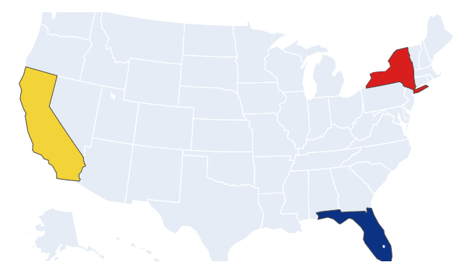
Propuesta
Soluciones
El mercado
3 Estados representativos
5,7% CAGR
70% Tiene mascota
43% Mercado Mundial USA
+ 25K
Negocios
Global
Trendy
236B
2030
8,2 MM
Registros
Notes:
1920 x 1080

Slide 8

KPI’s
Merchant
“Impacto de acciones en reseñas positivas”: Frecuencia Trimestral, mide el incremento en el número de reseñas positivas, como consecuencia de las acciones de mkt. por quarter. El valor esperado es que sea >= 10%. Método de cálculo: Conteo total de reseñas positivas recibidas (valor absoluto) durante un período de 3 meses.
“Índice de Satisfacción”: Frecuencia semestral, mide la satisfacción de los clientes a través del rating. El valor esperado para este indicador clave, es que se incremente en un 15 % en los siguientes 6 Meses. Método de Cálculo: Relación entre el rating actual promedio del último mes/trimestre sobre el rating promedio conseguido de los últimos 6 meses (valor relativo).

Slide 9
KPI’s
Merchant
“Índice de Insatisfacción”: Frecuencia semestral, mide la satisfacción de los clientes a través del rating. El valor esperado para este indicador clave, es que se incremente en un 15 % en los siguientes 6 Meses. Método de Cálculo: Relación entre el rating actual promedio del último mes/trimestre sobre el rating promedio conseguido de los últimos 6 meses (valor relativo). en un 15 % en 6 Meses: relación entre conteo total de reseñas negativas respecto al conteo total de reseñas recibidas durante el período de 6 meses.

Slide 10

KPI’s
Investor
“Tasa de Engagement de usuarios respecto a la competencia”: La métrica asociada a este KPI se obtiene a partir de la relación entre cantidad de reseñas referidas a un determinado comercio respecto a la cantidad total de reseñas realizadas por dicho usuario en un periodo de 6 meses.
“Índice de saturación de mercado”: estimar el número total de negocios para la categoría por cada 100.000 habitantes (por localidad o estado) siguiendo su evolución (crece, se mantiene o decrece) a lo largo de 12 meses.
“Promedio interanual de calificaciones por categoría respecto de la oferta”: Medir el promedio de calificaciones de reseñas para los negocios de cada categoría durante los últimos 5 años, nos provee un comparación del desempeño respecto a la Industria.

Slide 11
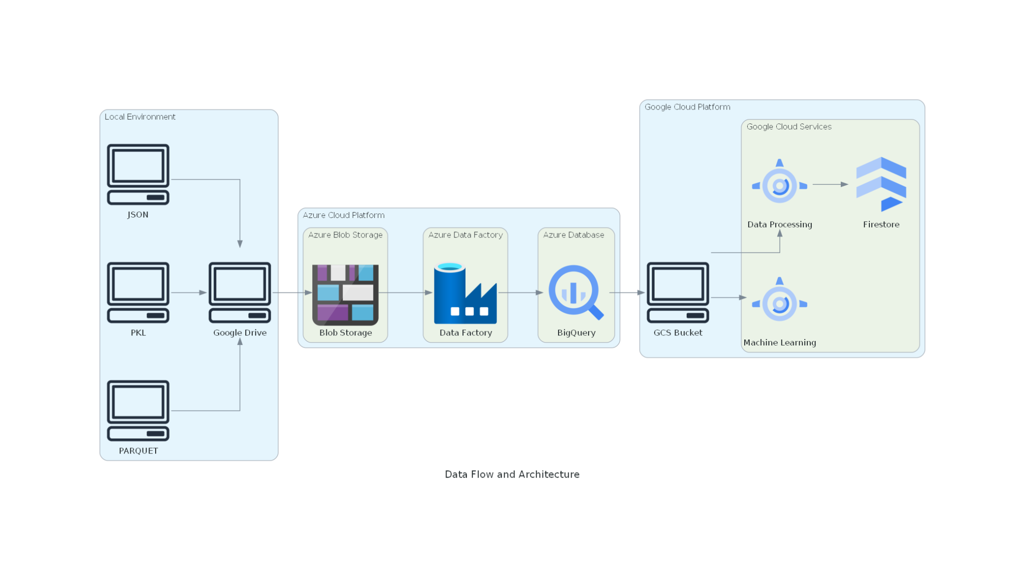
Propuesta
Stack Tecnológico

Slide 12


Propuesta
Avances
Estabilización ambiente producción
Disponibilizar plataforma para desarrollo de servicios ML y Analytics.
Pruebas unitarias
Pruebas integradas
Pruebas contingencia
Modelamiento ML y Dash.
Lanzamiento del Proyecto
Organización.
Planeación
Análisis e investigación
DEMO 1
Paso Producción
DEMO 2
Sem1
Sem3
Kick-Off
Sem2
Pruebas de datos, pruebas tecnológicas
Pruebas tecnológicas
Desarrollo cleaning y wrangling de datos
Arquitectura preliminar
Pruebas ETL en Azure
Desarrollo solución ML y Analytics
Implementación modelo
Pruebas unitarias
Pruebas locales
Tuning del modelo

Slide 13

